Slide 1

第20讲 DAC实验
《原子教你玩STM32》系列视频
技术支持论坛: www.openedv.com开源电子网
官方微博: “正点原子”
微博网址 http://weibo.com/u/2973019374
淘宝店铺: http://eboard.taobao.com
广州星翼电子 官方淘宝店:http://eboard.taobao.com 技术支持论坛:www.openedv.com
Notes:
ALIENTEK

Slide 2
《原子教你玩STM32》系列视频
注意：
STM32F103系列只有大容量芯片才有DAC功能，
所以本内容适用ALIENTEK 战舰STM32开发板，但是不适用
ALIENTEK miniSTm32开发板。
广州星翼电子 官方淘宝店:http://eboard.taobao.com 技术支持论坛:www.openedv.com
Notes:
ALIENTEK

Slide 3
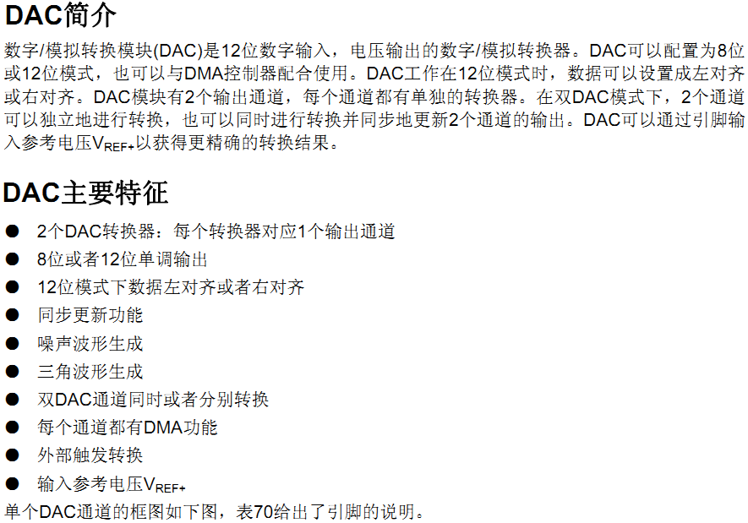
《原子教你玩STM32》系列视频
广州星翼电子 官方淘宝店:http://eboard.taobao.com 技术支持论坛:www.openedv.com
Notes:
ALIENTEK

Slide 4
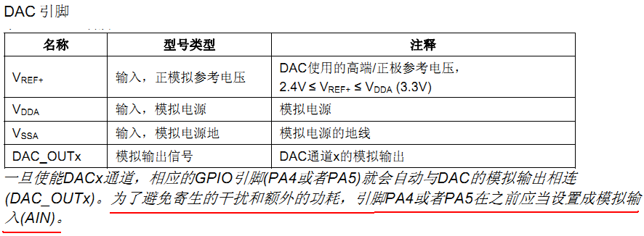
《原子教你玩STM32》系列视频
DAC_OUT1 ->PA4
DAC_OUT2 ->PA5
广州星翼电子 官方淘宝店:http://eboard.taobao.com 技术支持论坛:www.openedv.com
Notes:
ALIENTEK

Slide 5
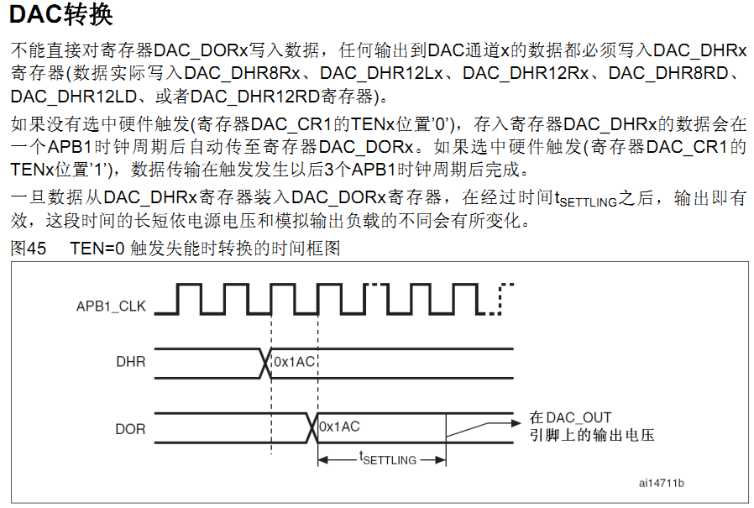
《原子教你玩STM32》系列视频
广州星翼电子 官方淘宝店:http://eboard.taobao.com 技术支持论坛:www.openedv.com
Notes:
ALIENTEK

Slide 6
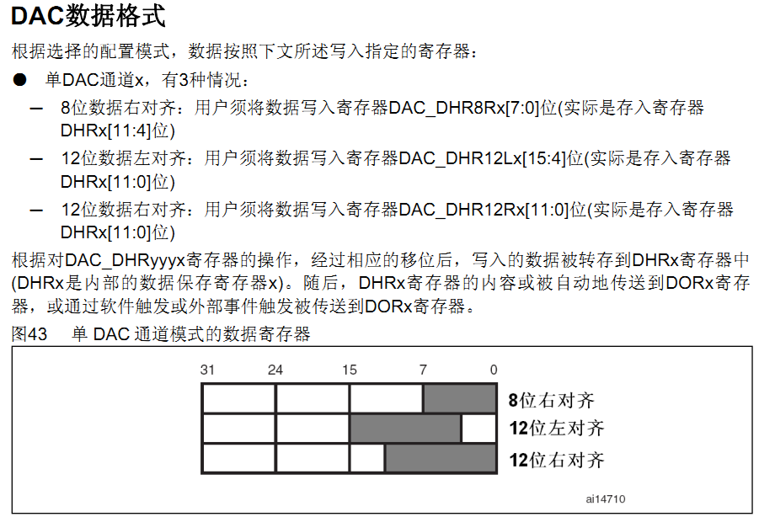
《原子教你玩STM32》系列视频
广州星翼电子 官方淘宝店:http://eboard.taobao.com 技术支持论坛:www.openedv.com
Notes:
ALIENTEK

Slide 7
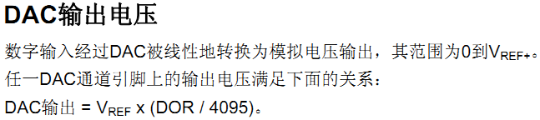
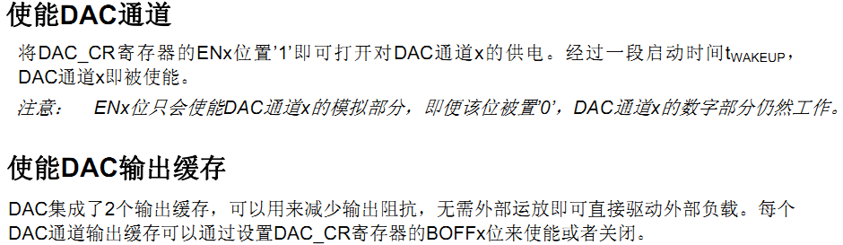
《原子教你玩STM32》系列视频
广州星翼电子 官方淘宝店:http://eboard.taobao.com 技术支持论坛:www.openedv.com
Notes:
ALIENTEK

Slide 8
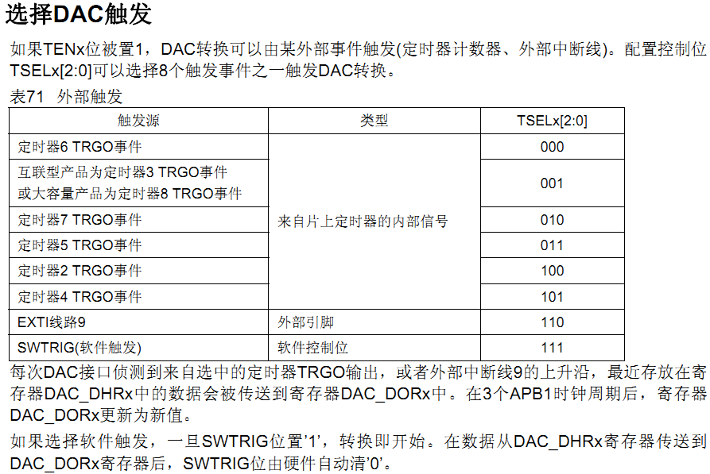
《原子教你玩STM32》系列视频
广州星翼电子 官方淘宝店:http://eboard.taobao.com 技术支持论坛:www.openedv.com
Notes:
ALIENTEK

Slide 9
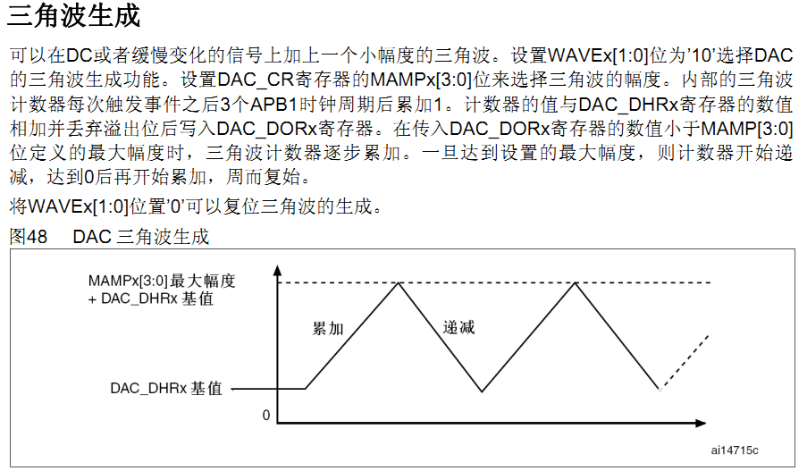
《原子教你玩STM32》系列视频
广州星翼电子 官方淘宝店:http://eboard.taobao.com 技术支持论坛:www.openedv.com
Notes:
ALIENTEK

Slide 10
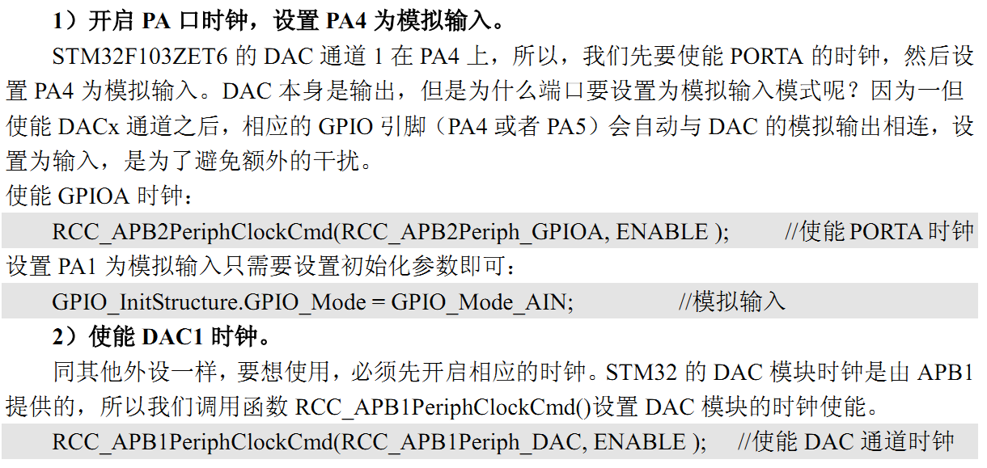
《原子教你玩STM32》系列视频
实验DAC配置步骤：
广州星翼电子 官方淘宝店:http://eboard.taobao.com 技术支持论坛:www.openedv.com
Notes:
ALIENTEK

Slide 11
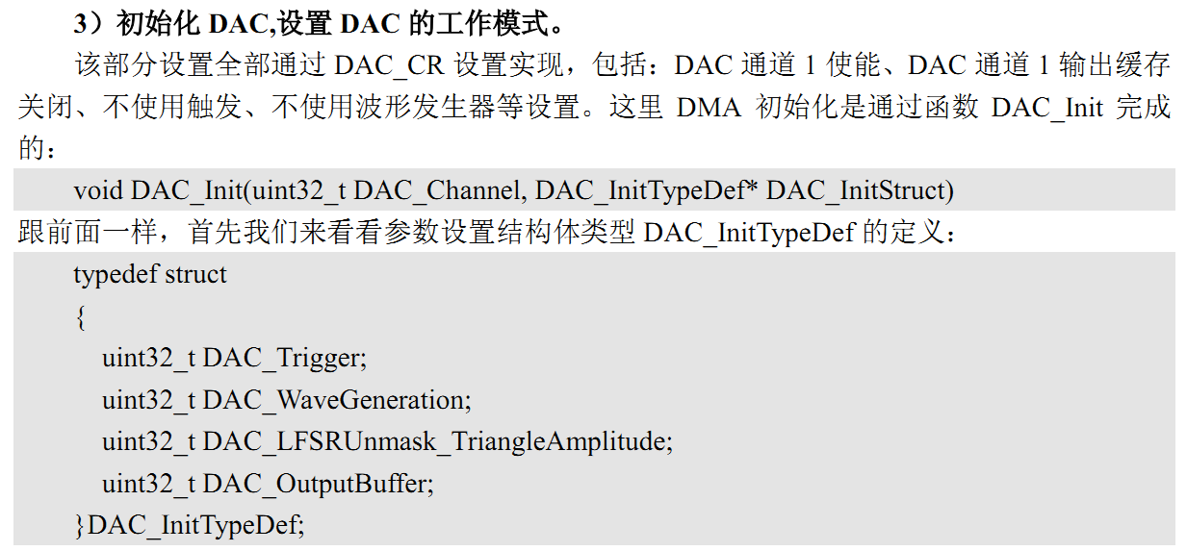
《原子教你玩STM32》系列视频
广州星翼电子 官方淘宝店:http://eboard.taobao.com 技术支持论坛:www.openedv.com
Notes:
ALIENTEK

Slide 12
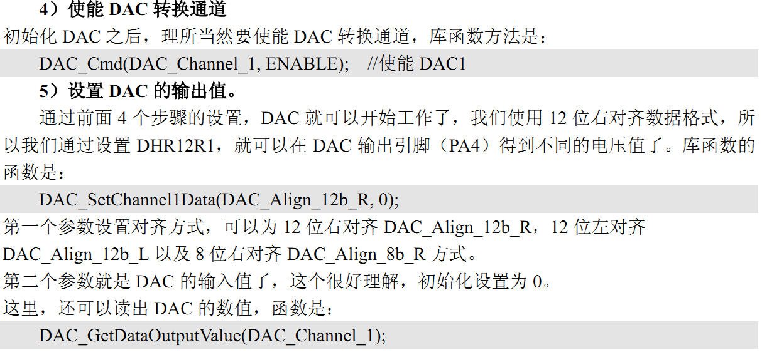
《原子教你玩STM32》系列视频
广州星翼电子 官方淘宝店:http://eboard.taobao.com 技术支持论坛:www.openedv.com
Notes:
ALIENTEK

Slide 13
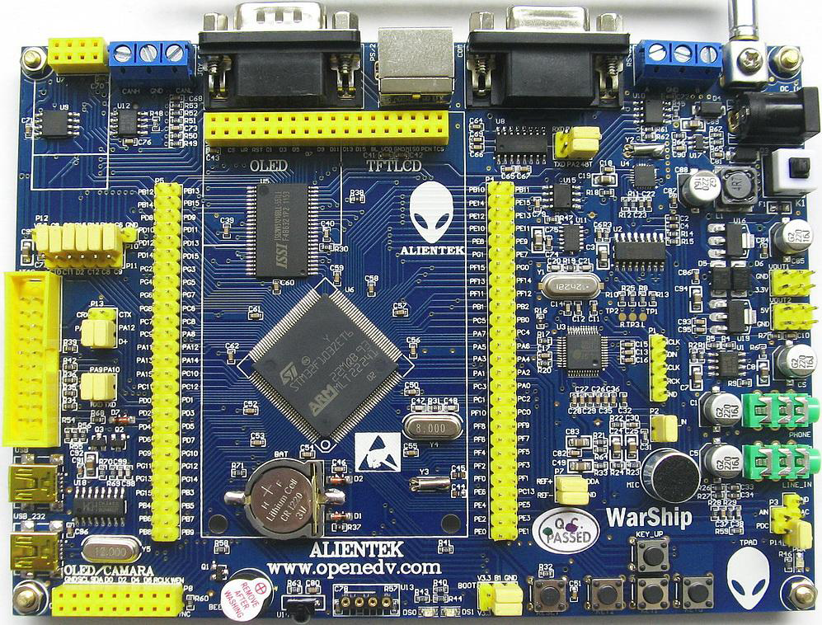
《原子教你玩STM32》系列视频
广州星翼电子 官方淘宝店:http://eboard.taobao.com 技术支持论坛:www.openedv.com
Notes:
ALIENTEK

Slide 14
《原子教你玩STM32》系列视频
THE END !!
广州星翼电子 官方淘宝店:http://eboard.taobao.com 技术支持论坛:www.openedv.com
Notes:
ALIENTEK

